Slide 1
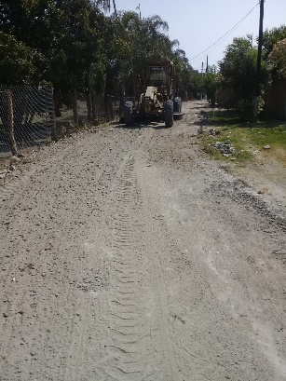
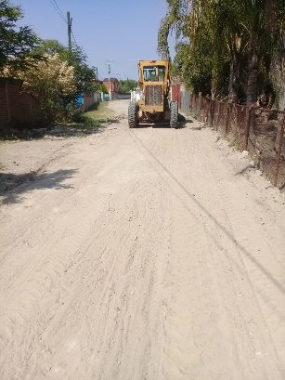
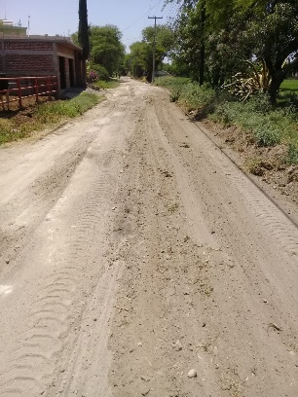
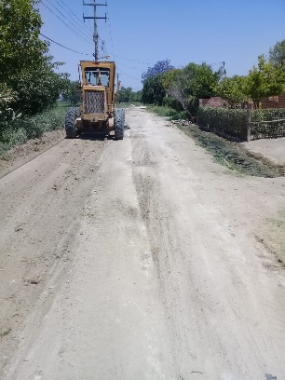
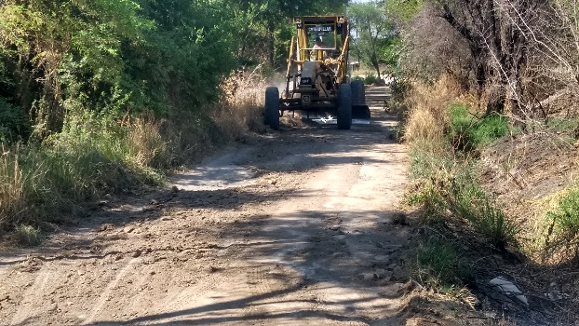
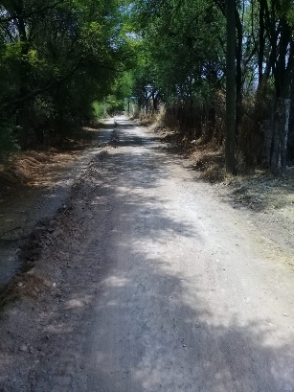
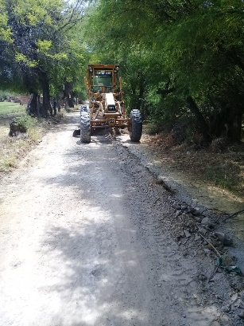
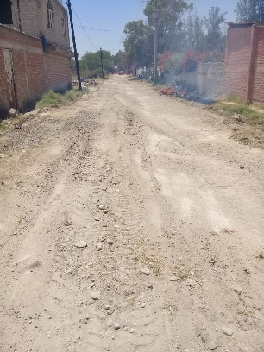
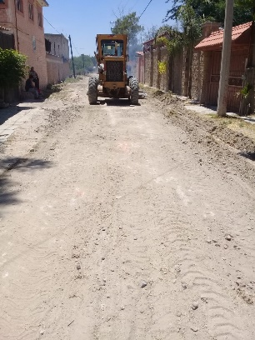
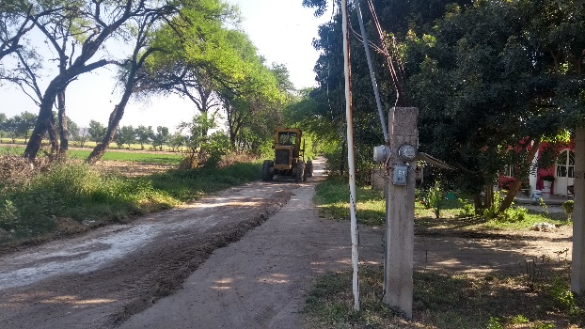
REPORTE MES DE ABRIL
MAQUINARIA
RENIVELACION EN LA COMUNIDAD DE ROQUE DE MONTES
FECHA INICIO
CONCEPTO
UNIDAD
CANTIDAD
FECHA TERMINO
01/04/2020
CALLE PUEBLA
CALLE PROL. PUEBLA
CALLE DEL RIO
CALLE PROL. DURANGO
CALLE PROL. TAMAULIPAS
M2
M2
M2
M2
M2
1,760
2,290
1,190
3,095
3,175
02/04/2020
CALLE PUEBLA
CALLE DEL RIO
CALLE PROL. DURANGO
CALLE PROL. PUEBLA
CALLE PROL. TAMAULIPAS

